Slide 1
ZIMSKA OLIMPIJADA
2014
i

Slide 2
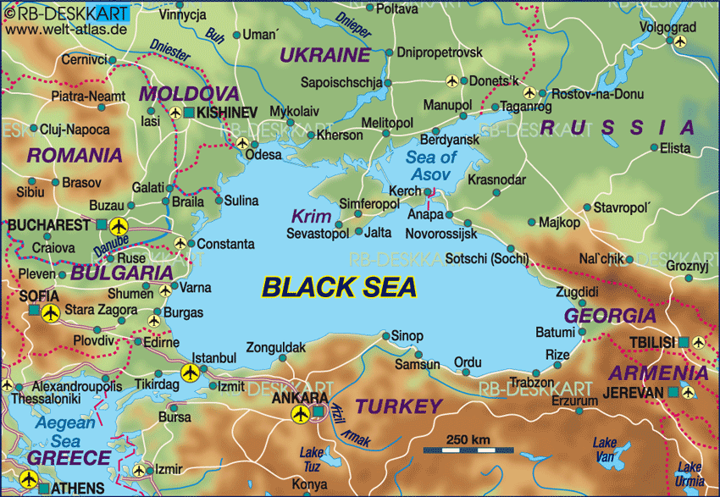

Slide 3
Soči je Rusko mesto na obali Črnega morja pod goratim Kavkazom. V njem živi okoli 330 tisoč prebivalcev. Soči s sosednjimi predmestji se razteza ob morski obali v dolžini 147 kilometrov. Mestne četrti Velké Soči zavzemajo 3502 km² in so največje v Rusiji, celo nekajkrat večje od Moskve.
znak
znak/emblem

Slide 4
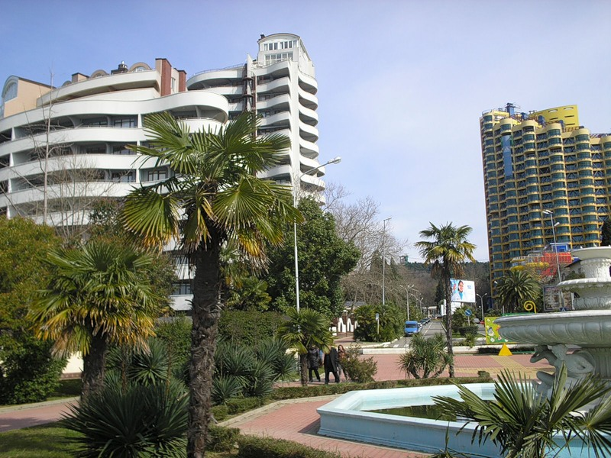
Čeprav je območje Soči-ja pod gorami, ima zelo prijetno klimo. Letne temperature se gibljejo med 26 in 32 °C. To rekreativno območje leži ob morju, zato je tu tudi pozimi toplo - okrog 7 °C.

Slide 5
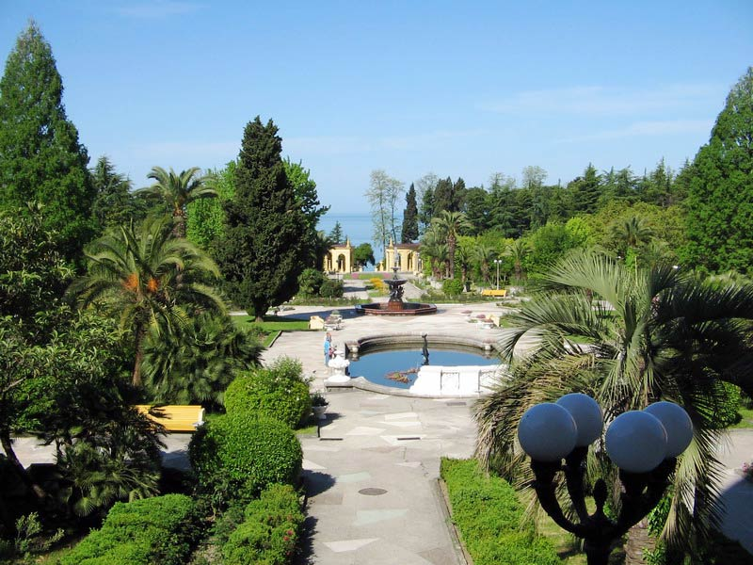
Koncem 19. stoletja je Soči obiskala skupina ruskih znanstvenikov: geologov, botanikov, klimatologov in obalnih znanstvenikov, ki so raziskali možnosti nastanka turizma.

Slide 6
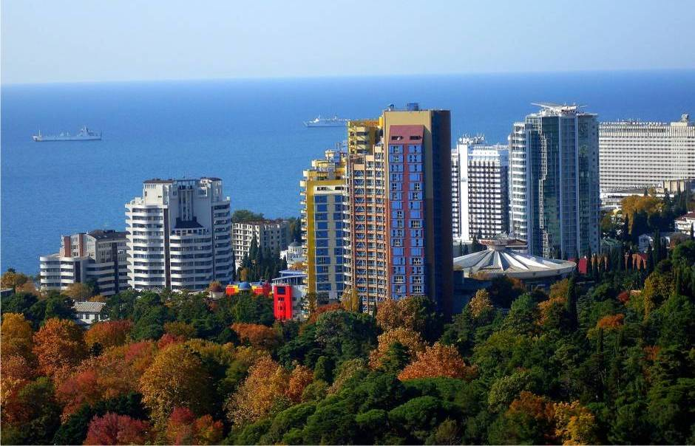
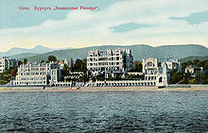
Obisk gostov sprva ni bil velik, kljub ugodni klimi, ki je ne moti bližina hribov. Ko so ti spoznali vpliv zdravilne vode in blagih vetrov s hribov, se je obisk hitro povečeval.

Slide 7
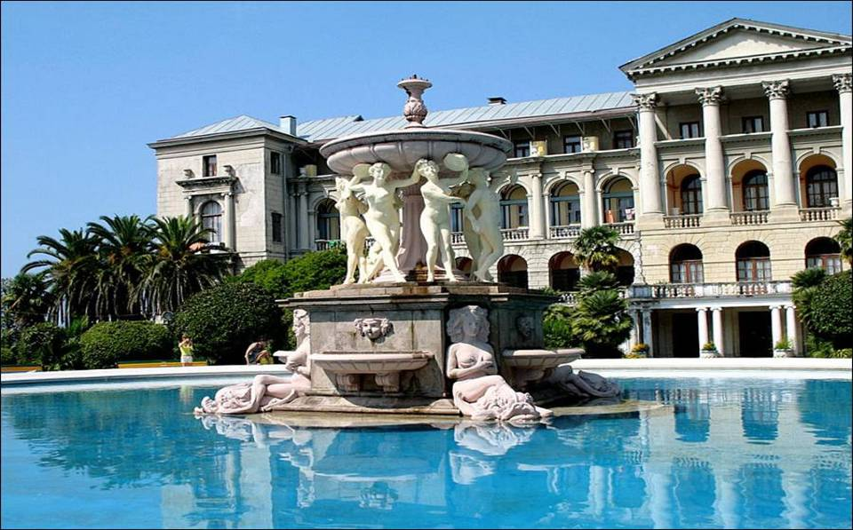
Zdravilna voda ‚Macesty‘ je poznana povsod po svetu. Koristijo jo tako v bazenih kot kadeh v zdravilne namene.

Slide 8
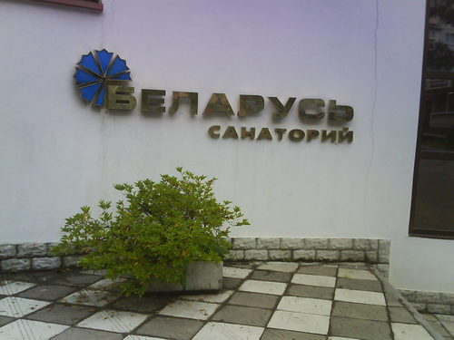
Zdravilišče v samem Soči ju ima že stoletno tradicijo. Zdravijo po posebnih, tako starih kot novodobnih metodah.

Slide 9
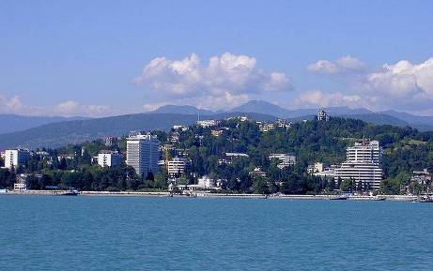
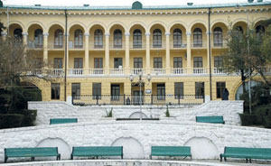
Že v prvi polovici 20. stoletja je v Soči ju nastalo rekreacijsko središče.
Tu je imel Stalin svojo letno rezidenco. Ta je zdaj tudi Putinova. Imenuje se Bočarov ručej‘.

Slide 10
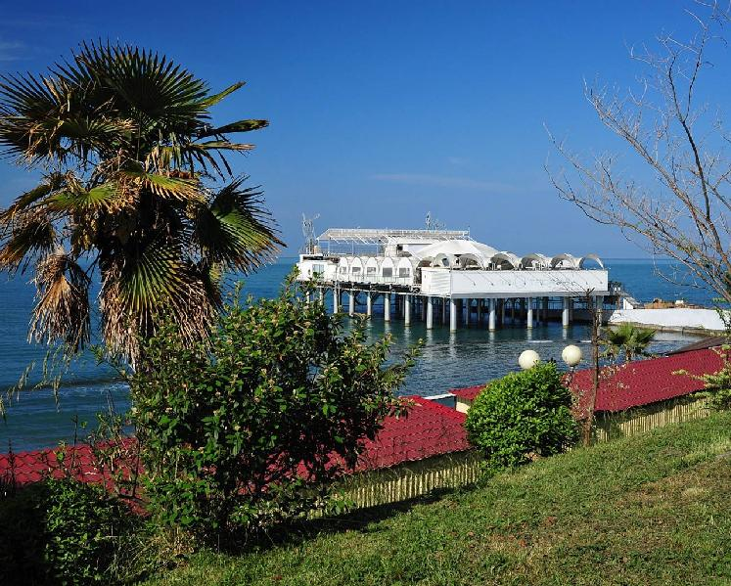
Na obalah Šočija so začeli postavljati bogati Moskovljani prestižne objekte, vile in rezidence vredne po več 100 tisoč dolarjev. V Moskvi je milijonarjev veliko.

Slide 11
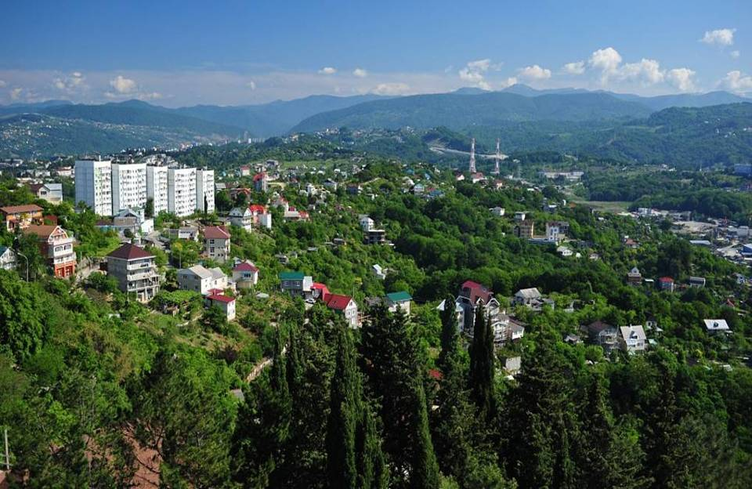
Mnogi bogatim je omogočeno bivanje v sanatoriju ‚Rodina‘ poznanim že od nekdaj. Zdaj so ga preimenovali v Grand Hotel. Bivanje v njem stane do1 000 USD na dan.

Slide 12
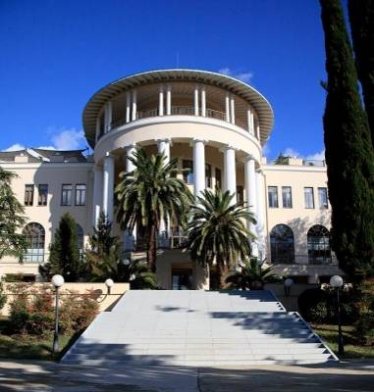
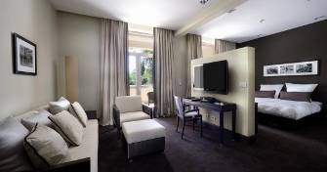
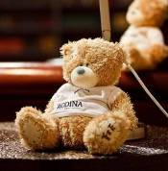
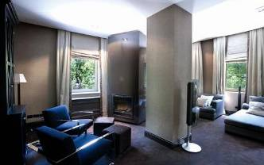
Grand Hotel

Slide 13
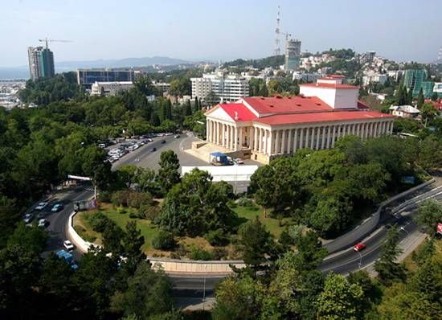
Mesto samo ni prenatrpano z zgradbani. Nasprotno, okrog ograjenih kompleksov zgradb je veliko zelenih parkov.

Slide 14
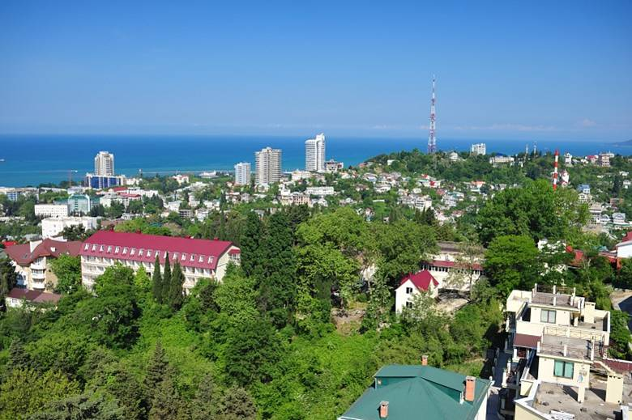
Tu vlada subtropsko podnebje in zdraviliška sezona traja celo leto.

Slide 15
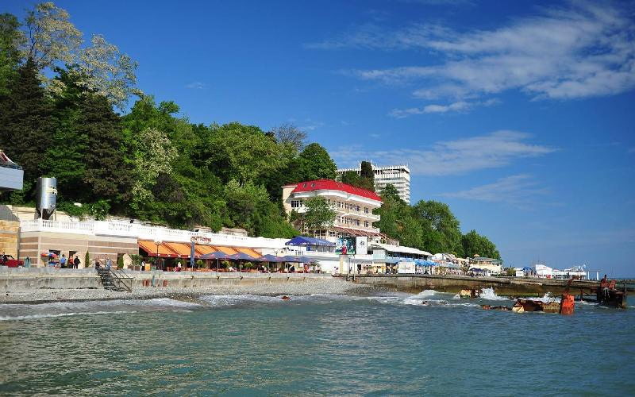
V Sočiju je tudi najdaljša plaža - skupaj meri celih 118 km !

Slide 16
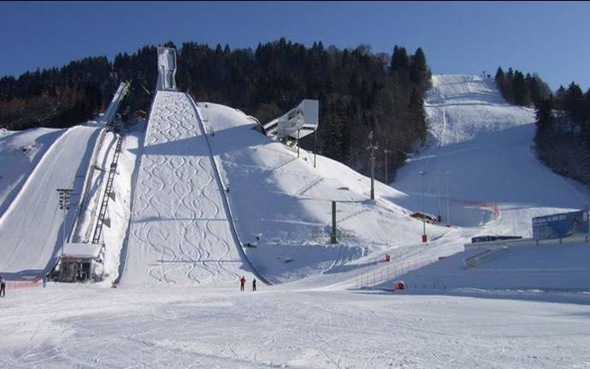
Krasnaja Poľana (v predmestju Sočija) je edino visokogorsko letovišče z možnostjo smučanja v bližini morja. Leži na Kavkažkih grebenih in smučati je mogoče od septembra do aprila. Dolžina smučarskih prog je preko 25 km.

Slide 17
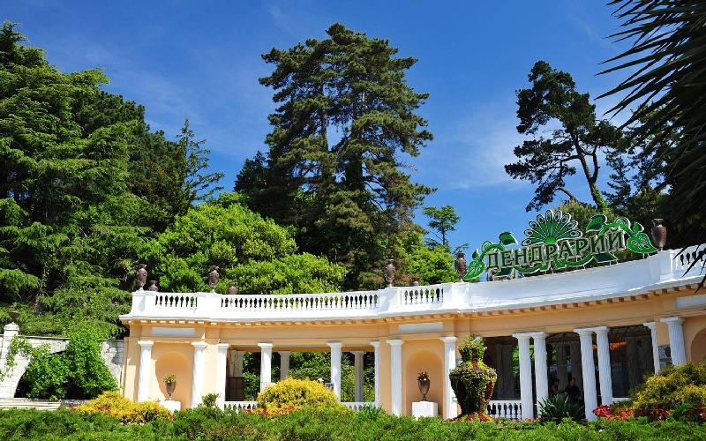
Arboretum v parku na hribčku sredi mesta - se razprostira na 49 hektarih . Osnovan je bil koncem 19. stoletja.

Slide 18
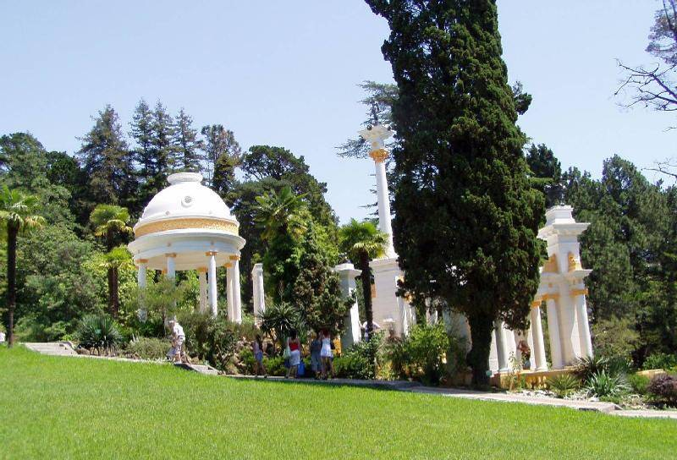
Videti je mogoče 1500 raznih dreves. Borovih je 76, palm pa 24. Prav tako je tam možno videti veliko živali.

Slide 19
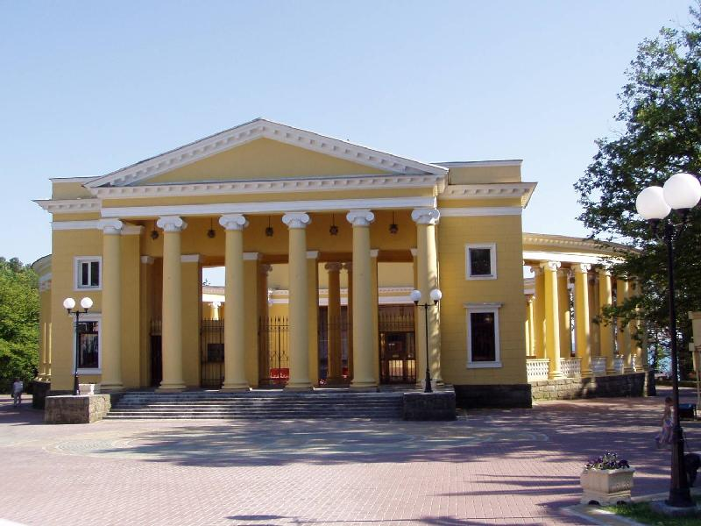
Letní kino ( deluje tudi pozimi! )

Slide 20
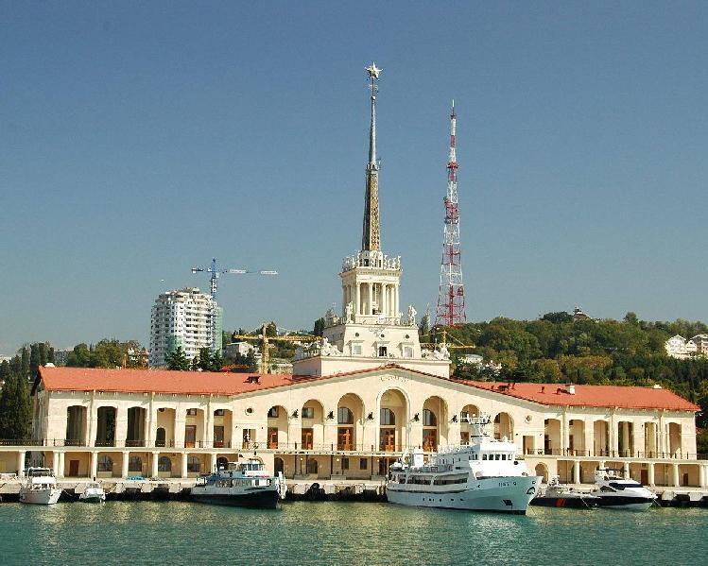
Pristanišče

Slide 21
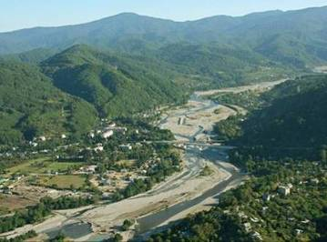
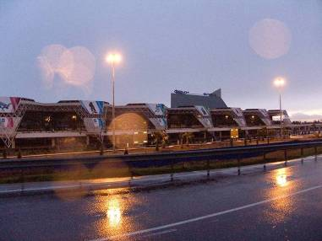
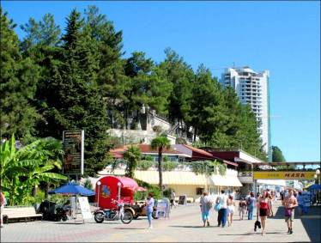
Soči je ena najbolj obiskanih destinacij v Rusiji. Največ je turistov.
Glavni dohodek mesta je turizem, zadnji čas tudi gradbena industrija - za OI.

Slide 22
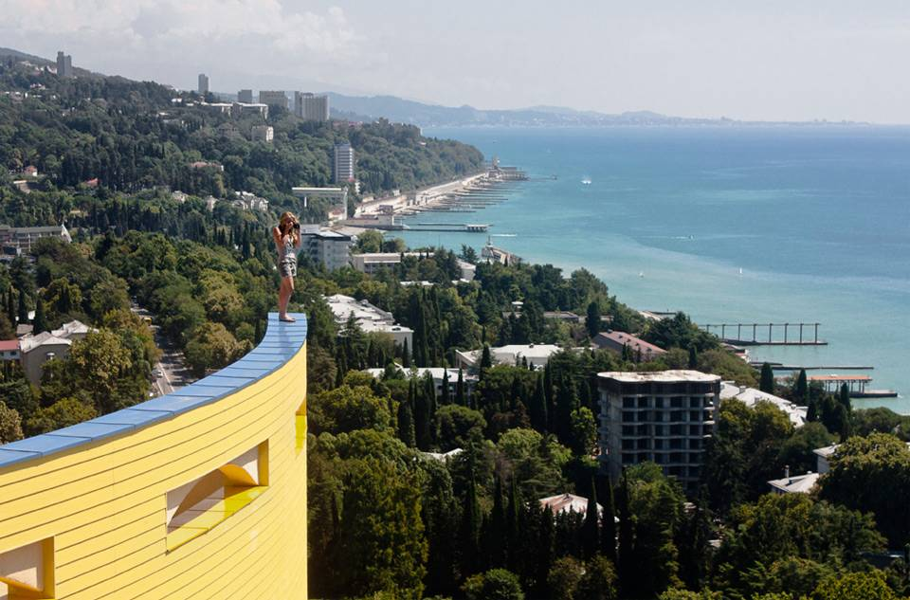
Korajžna deklica ...

Slide 23
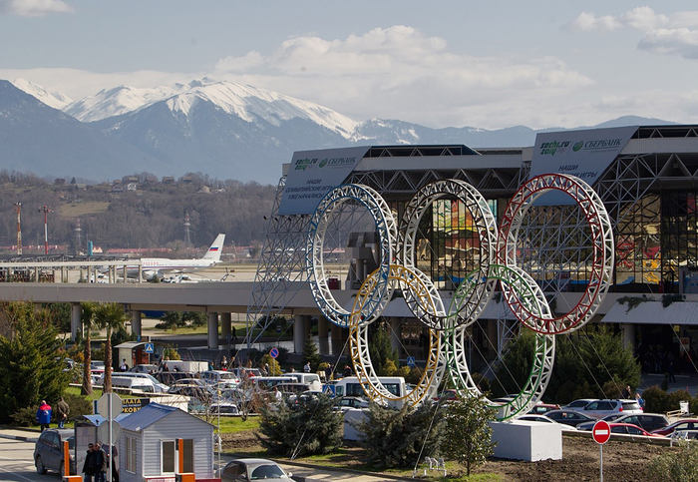
XXII. zimske olimpijske igre bodo med 7. in 23. februarjem 2014.

Slide 24
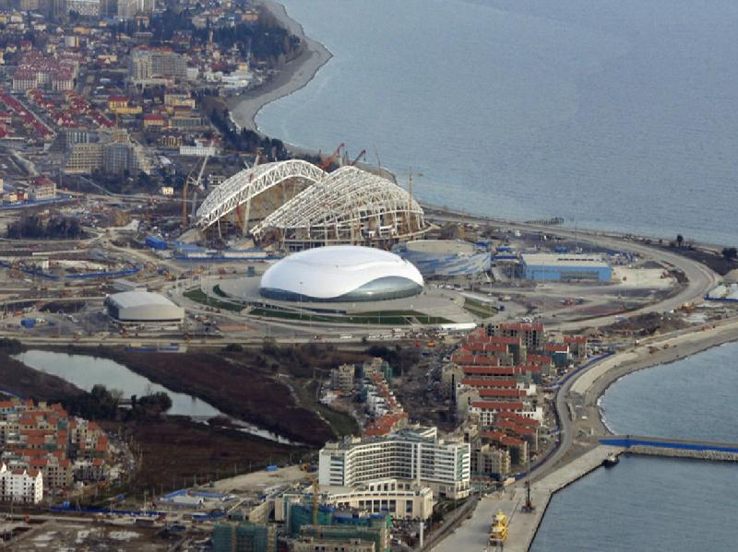
Igre bodo v dveh centrih, v bližini Sočija…

Slide 25
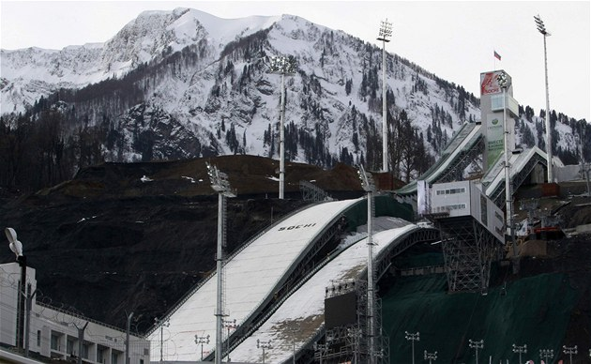
Skakalnica v Soči ju(na dan 6. januarja 2013)
…en tak center je ‚Krasnaja Poljana‘ (v predmestju Sočija).

Slide 26
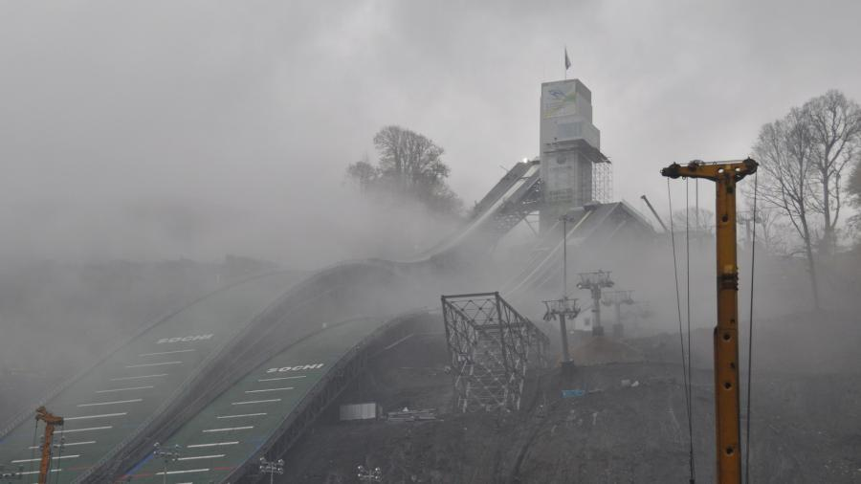
Takole je bilo še nekaj dni pred predolimpijskimi tekmami.

Slide 27
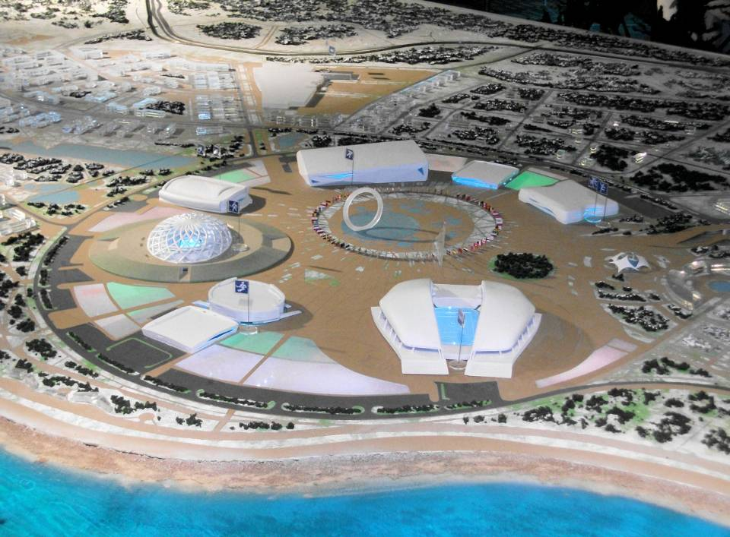
Olimpijski park – maketa. Oddaljenost od centra mesta do Olimpijskega parka je 25 km.

Slide 28
Soči: dvoranski zimski športi

Slide 29
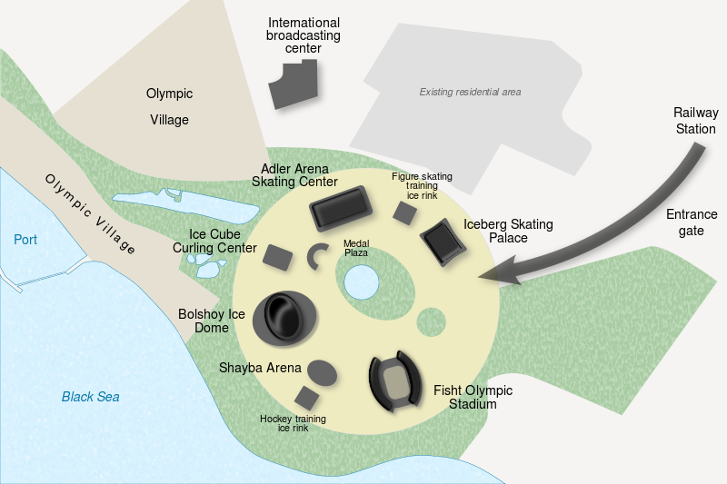

Slide 30
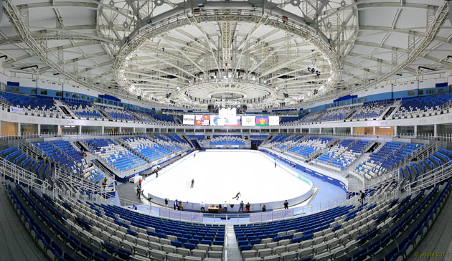
Sochi’s Iceberg Skating Palace – Športno drsališče

Slide 31
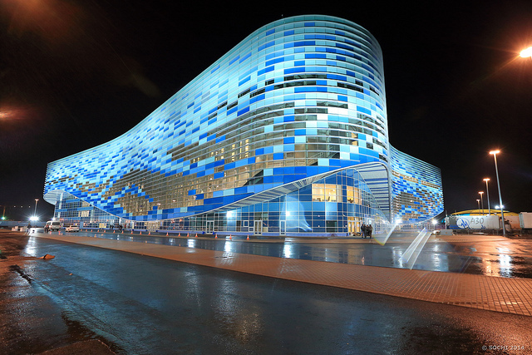
Sochi’s Iceberg Skating Palace – Športno drsališče

Slide 32
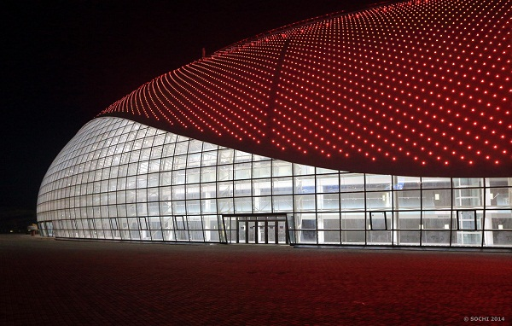
Ice Palace Big - Velika ledena palača

Slide 33
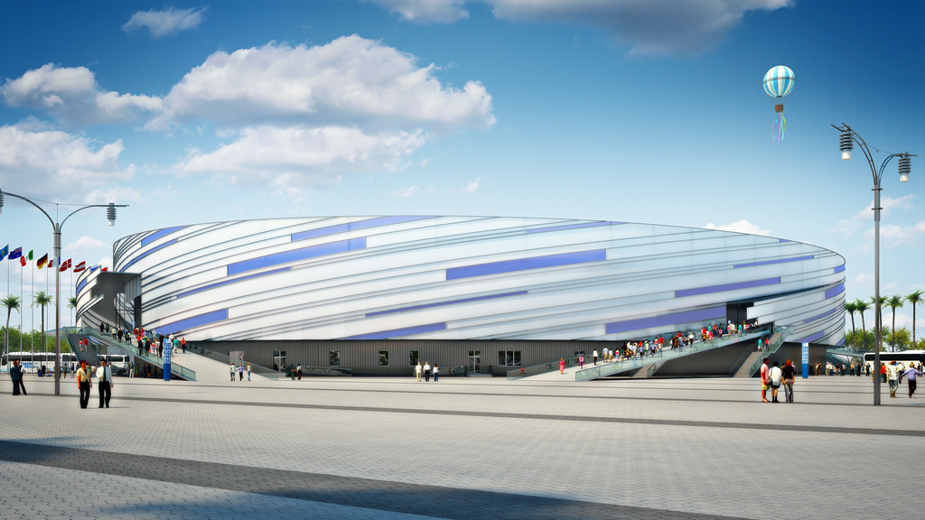
The Shayba Arena (formerly known as Maly Ice Palace) je večnamenska hokejska dvorana.

Slide 34
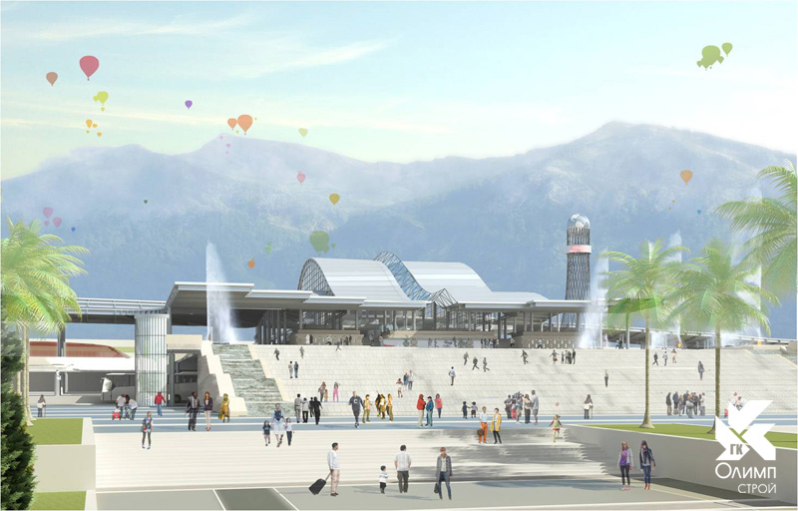
Soči, nova (olimpijska) železniška postaja

Slide 35
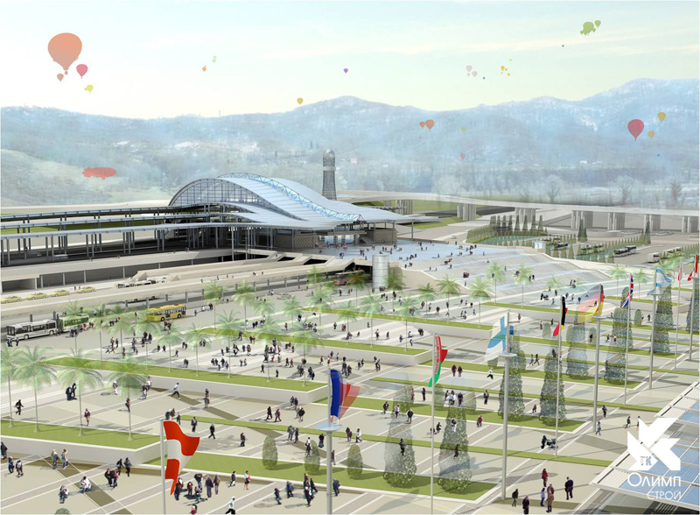
Soči, nova (olimpijska) železniška postaja

Slide 36
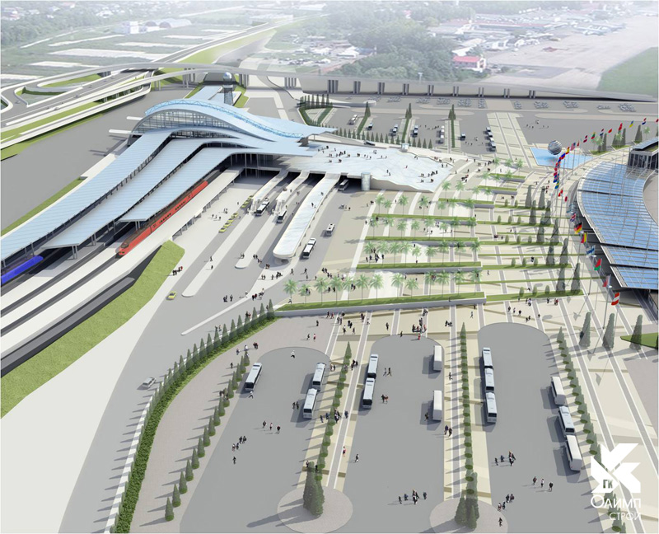
Soči nova (olimpijska) železniška postaja

Slide 37
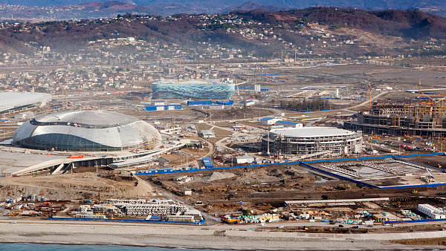
Oddaljenost od centra mesta do Olimpijskega parka je 25 km.

Slide 38
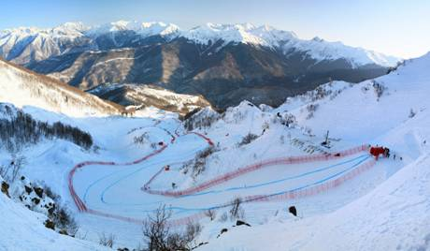
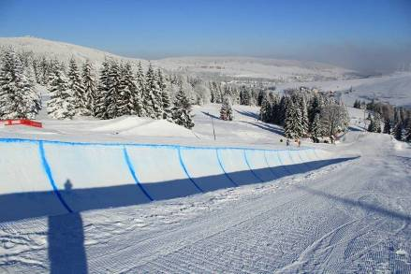
Gorsko središče ‚Krásná Poljana‘ je oddaljena 49 km od centra.
Športna dogodki bodo oddaljeni največ 16 min vožnje eden od drugega. Za vse prevoze bo poskrbljeno.

Slide 39
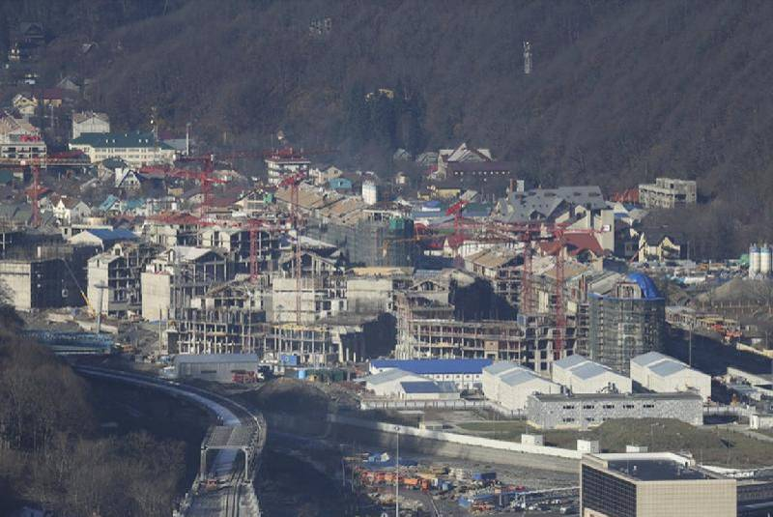
Pogled na delovišče za novo železniško postajo v ‚Krásni Poljani‘ zimski športi na odprtem.

Slide 40
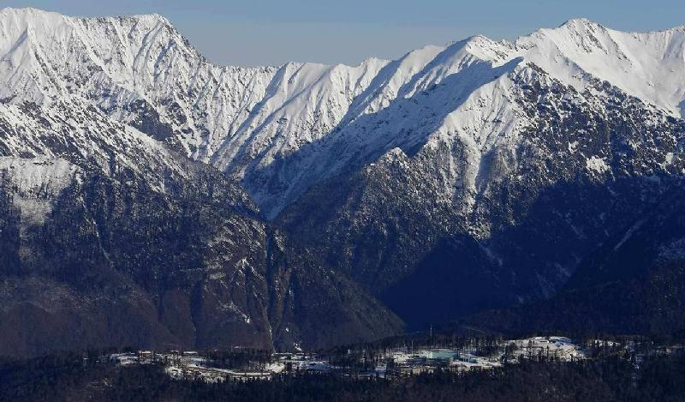
Pogled na kavkaško gorsko verigo. Do Črnega morja ni daleč.

Slide 41
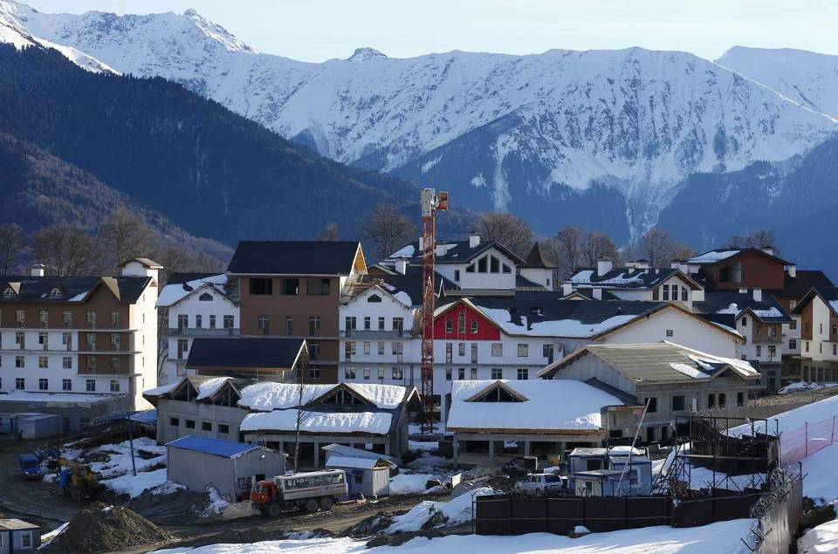
Olimpijska vasica II. v dolini ‚Rosa Plato‘. Povsod se veliko gradi.

Slide 42
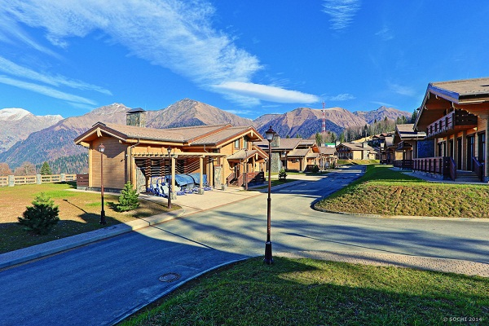
Gorsko – olimpijska vas.

Slide 43
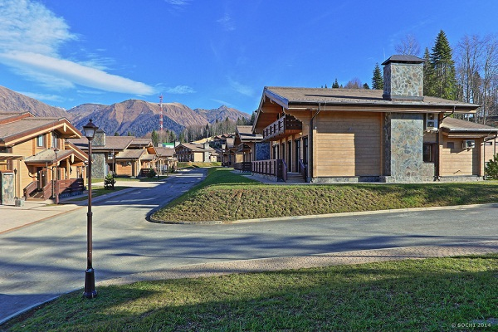
Gorsko – olimpijska vas.

Slide 44
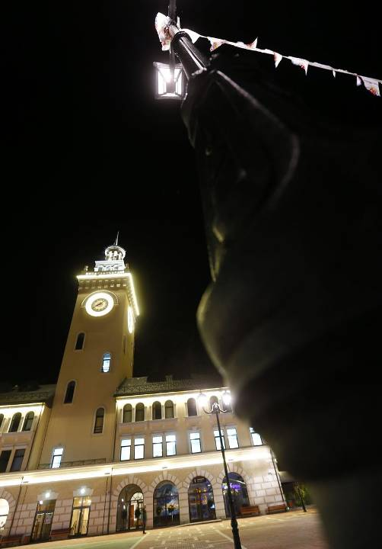
V delu je deset velikih hotelov s po 1600 posteljami. V okolíci bo za olimpijado zgrajeno še sedem stadionov za razne športne discipline.

Slide 45
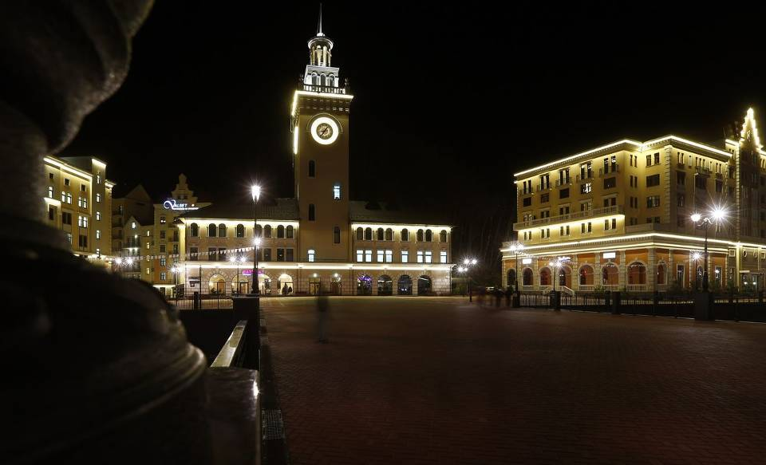
Takole zgleda središče II. Olimpijske vasice ponoči.

Slide 46
... in takole vasica čez dan.

Slide 47
Smučišče za borderiste, imenovana"Extreme Park"

Slide 48
Sankaška proga.

Slide 49
Smučarski tereni ‚Pik Rosa‘. Vrh je na 2320 metrih, dolina pa 1750 m nižje.

Slide 50
V predelu ‚Rosa Chutor‘ izvajajo rekonstrukcijo večsedežne žičnice.
Postaja ‚Zakázaný les‘

Slide 52
Za olimpijske igre je bila zgrajena, do zdaj najdaljša tro-vrvna žičnica na svetu.
Spodnja postaja je v naselju ‘Krasna poljana‘ na nadmorski višini 600m, zgornja postaja pa je 1000m više. Tam se začnejo smučarski tereni. Žičnica je opremljena s 43 kabinami, ki prepeljejo 3000 oseb na uro. Vožnja z njo traja 11 minut.
Od tod je razvejan cel sistem smučarskih žičnic z še veliko večjo zmogljivostjo.
Posebnost trovrvnega sistema žičnice je v tem, da dve nosilni vrvi prispevata k stabilnosti kabine ob vetrovnem vremenu, tretja vrv pa je vlečna. Tak sistem omogoča tudi nekoliko večji razmak med podpornimi stebri žičnice.

Slide 53
Gradi se vsepovsod.

Slide 55
Olimpijski park

Slide 56
Vseliko se gradi ...

Slide 57
Dvorana za hokej.

Slide 58
Dvorana za drsanje.

Slide 59
Dvorana za hitrostno drsanje.

Slide 61
Notranjost dvorane za hitrostno drsanje.

Slide 62
Dvorana za hitrostne drsalce.

Slide 63
Velika ledena dvorana (na dan 12.12.2012 ) v izgradnji.

Slide 64
Oznake za toaleto. Ampak kam v katero smer? Bodo gotovo še namestili!

Slide 65
Pogled na olimpijske objekte na dan 6.januarja 2013 ob sedmih zvečer.
Pred začetkom gradnje olimpijskega centra v Šočiju, je mednarodna organizacija za človekove pravice objavila vest, da te olimpijske objekte gradijo v glavnem kaznjenci. Da delajo po dvanajst ur na dan, sedem dní v tednu, često ne dobivajo plačila in prikrajšujejo jih pri dodatkih.

Slide 66
To se ni dotaknilo mogočnežev, ki manipulirajo z demokracijo po vsem svetu. Zadostovalo bi že nekaj protestov, da bi jih spametovali. Podobno se dogaja še v drugih deželah kot so: Vietnam, Írak, Afganistan, Sirija, Líbija ….

Slide 67
Cene vstopnic za olimpijado v Sočiju so od 500 po 34 000 rubljev (približno od 12 do 840 €). „Povprečna vstopnica" stane 6 400 rubljev (158 €). Cene vstopnic je določil mednarodni olimpijski komite.

Slide 68
V Sočiju je večina tekmovališč že pripravljena.

Slide 69
Zimske olimpijske igre so v Rusiji prvič. Rusi so zelo ponosni na svoje doslej osvojene medalje na zimskih OI.

Slide 70
Kasneje bodo objekti služili tudi drugim športom.

Slide 71
Za prodajo vstopnic na črnem trgu je zagrožena visoka kazen.

Slide 72
Umetno otočje je pravi ponos ruske federacije.
Rusija si je ob zimski olimpijadi zadala zgraditi umetno otočje v bližini Sočija. Sestavljeno bo iz sedem glavnih otokov in več kot dvanajst manjših, vse skupaj na površini 350 hektarjev.

Slide 73
Otoke bodo povezali s kopnim z estetskimi mostovi za pešce. Za dovoz z avtomobili bodo zgradili tunele. Glavne ceste in večina parkirišč bo pod zemljo, nad njo le parki in dovozne površine.

Slide 74
Za nemoten dostop do tekmovališč in oskrbo obiskovalcev bo skrbelo 19000 oseb okrbovalnega in varnostnega osebja.

Slide 75
Olimpijske maskote bodo:
- snežni levček,
- polarni medved,
- in tudi zajec

Slide 76
Koledar prikazuje plan dogodkov na olimpijadi v Sočiju januarja 2014.
Modro obarvana polja so predtekmovanja, ali nedokončana tekmovanja.
Rumeno obarvana polja so dnevi finalnih tekem.
Vijoličasto obarvano polje nakazuje eksibicijski program. Ta se lahko tudi preloži.
Številka v polju pomeni število finalnih nastopov.

Slide 77
Kaj porečeš na to predstavitev?
Velja si priti pogledat OI v Soči !
Pomlad 2013

